Slide 1
«Я и моё ближнее окружение» Проект для детей младшего дошкольного возраста
Подготовила воспитатель
МБДОУ «Детский сад № 143» Широкова Кристина Евгеньевна

Slide 2
Актуальность
«Любовь к родному краю, родной культуре, родной речи начинается с малого - с любви к своей семье, к своему жилищу, к своему детскому саду. Постепенно расширяясь, эта любовь переходит в любовь к родной стране, к её истории, прошлому и настоящему, ко всему человечеству»
Л.С.Лихачев.
Формирование основ нравственно-патриотического воспитания является важным направлением в работе любого дошкольного учреждения.
В группах младшего возраста закладывается основа нравственно-патриотического воспитания – это любовь к маме, к семье, любовь к дому и детскому саду, любовь к природе родного края.
Работа воспитателей в этой области очень значима и актуальна; благодаря ей формируется личность ребенка, укрепляется его связь с родителями, воспитывается любовь и уважение к труду воспитателей, бережное отношение к природе и культуре родного края.
Цель: Воспитание у детей младшего дошкольного возраста чувство любви и привязанности к семье, близким родным людям, Родине.

Slide 3
Предметом данного проекта являются образовательные технологии в работе с воспитанниками, как средство повышения нравственно-патриотического уровня развития детей младшего дошкольного возраста.
Гипотеза: организация с детьми различных видов познавательной деятельности позволит повысить уровень развития нравственных качеств детей второй младшей группы.

Slide 4
Работа по нравственно-патриотическому воспитанию во второй младшей группе включает целый комплекс задач:
1. Прививать любовь к родному городу, детскому саду, семье, родным людям. 2. Знакомить детей с родным городом, народными традициями и обычаями. 3. Побуждать детей к выполнению общественно значимых заданий, к добрым делам для семьи, родного дома, детского сада. 4. Формировать у детей проявление сострадания, заботливости, внимательности к родным и близким, друзьям и сверстникам, к тем, кто о них заботится. 5. Воспитывать бережное отношение к природе и всему живому. 6. Воспитывать уважение к труду. 7. Ориентировать родителей на патриотическое воспитание детей.

Slide 5
Задачи патриотического воспитания детей второй младшей группы
Формировать интерес к малой родине и первичные представления о ней: напоминать детям название города, в котором они живут; побуждать рассказывать о том, где они гуляли в выходные дни (в парке, сквере, детском городке) и пр.
Расширять и закреплять представления детей о понятии «улица», «город».
Закрепить знания о деревьях и кустарниках, растущих в Нижегородской области; птицах, живущих в нашем крае.
Дать представление о национальностях, проживающих в Нижегородской области
Данные задачи решаются во всех видах детской деятельности: на занятиях, в играх, в труде, в быту — так как воспитывают в ребенке не только патриотические чувства, но и формируют его взаимоотношения со взрослыми и сверстниками.

Slide 6
Сроки реализации: 1 месяц (март)
Участники проекта: участниками проекта являются дети младшего возраста (3-4 года), воспитатель, родители детей.
Ожидаемые результаты:
1. заложить основы нравственно-патриотического воспитания
2. любить и уважать свою семью, труд воспитателей
3. проявлять уважение и заботу к членам своей семьи, к родной природе, к традициям родного народа
4. знать и любить природу родного края, родной город
Этапы реализации проекта:
подготовительный,
основной,
заключительный.

Slide 7
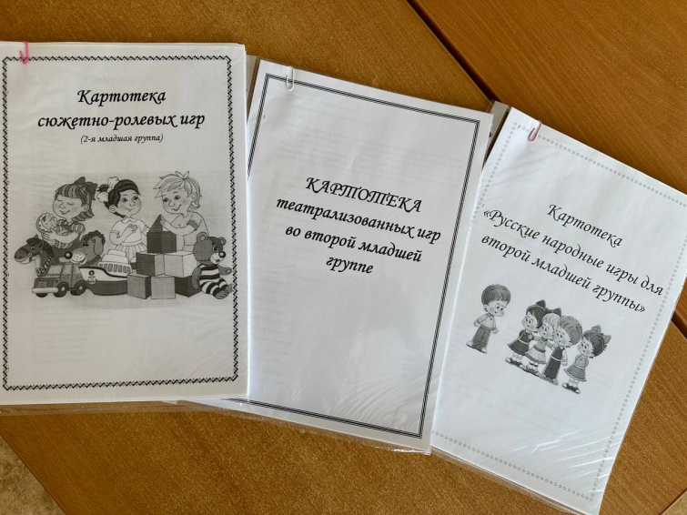
Подготовительный этап реализации проекта
1. постановка цели и задач
2 пополнение предметно-пространственной развивающей среды материалами по нравственно-патриотическому воспитанию
3. изготовление дидактического материала по нравственно-патриотическому воспитанию (дидактические игры и наглядно-дидактические пособия, альбомы)
5. создание картотеки художественной литературы по нравственно-патриотическому воспитанию
6. создание картотеки сюжетно-ролевых игр по нравственно-патриотическому воспитанию
7. создание картотеки пальчиковой гимнастики по нравственно патриотическому воспитанию
8. создание картотеки бесед с детьми по нравственно-патриотическому воспитанию
9. создание уголка по нравственно-патриотическому воспитанию в группе
10. создание условий для самостоятельной деятельности детей (игрушки и игровое оборудование, организация сюжетно-ролевых игр)

Slide 8
Основной этап реализации проекта
Основной этап реализации проекта включает в себя проведение комплекса мероприятий по нравственно-патриотическому воспитанию:
1.Работа с детьми
2. Работа с родителями

Slide 9
Познавательное развитие
Тематические занятия (НОД)
Знакомство с профессиями в детском саду
Рассматривание карточек и тематических альбомов по нравственно-патриотическому воспитанию
Наблюдение за природой
Беседы: «Я и мое имя», «Моя семья», «Как я маме помогаю» и т.д.

Slide 10
Как на занятиях, так и в повседневной жизни, систематически формируем у детей этические представления и гуманные чувства; на основе бесед о конкретных поступках детей воспитываем представления о доброте и честности. Используя беседы «Что такое хорошо и что такое плохо», «Мы - друзья», «Правила, по которым мы живём», воспитываем доброжелательность, желание подражать добрым делам, умение замечать хорошие поступки.
«Семья» Большое внимание в группе уделяется воспитанию любви к самому близкому в семье человеку маме. Мы беседуем с детьми о мамах, обращаем их внимание на то, что мама заботится обо всех членах семьи. Следует вызвать в детях не только восхищение мамой, но и потребность в оказании ей помощи. В течение года расспрашиваем детей о других членах семьи – папе, бабушке, дедушке, младших братишках и сестренках.

Slide 11
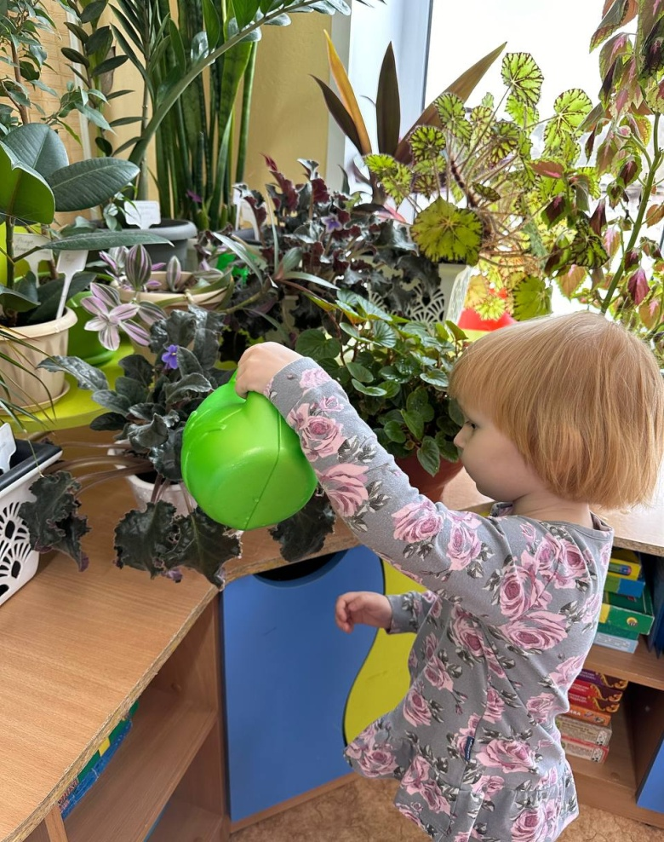
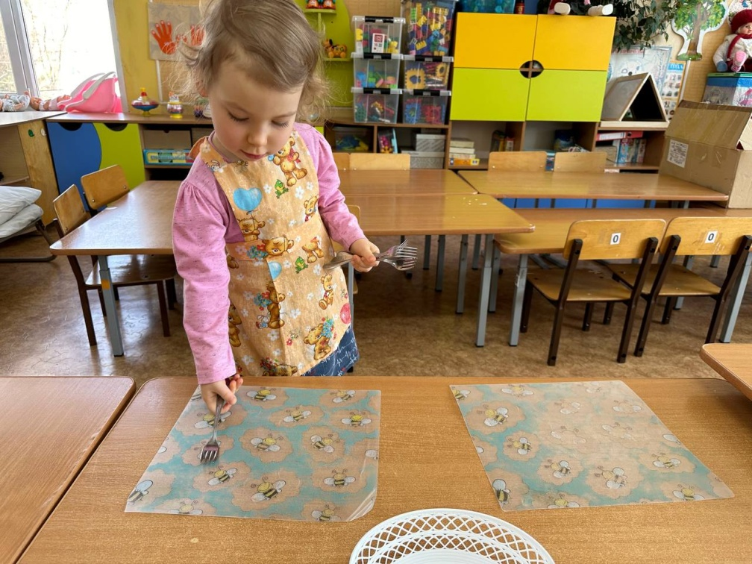
Мы беседуем с детьми, что о них заботятся сотрудники детского сада — воспитатель, младший воспитатель, повар, медсестра, дворник и др. О том, что взрослые много сделали для детей, и их труд надо беречь. Приучаем детей бережно относиться к окружающим их предметам, растениям, ко всему живому. Знакомить детей с трудом сотрудников детского сада, мы начали с помощника воспитателя, с трудом которого дети сталкиваются каждый день. Основной метод ознакомления с трудом взрослых — наблюдение. Знания детей закрепляются в сюжетно-ролевых играх, а также при чтении произведений художественной литературы. Главная задача — вызвать чувство уважения к людям труда, желание оказать им посильную помощь.

Slide 12
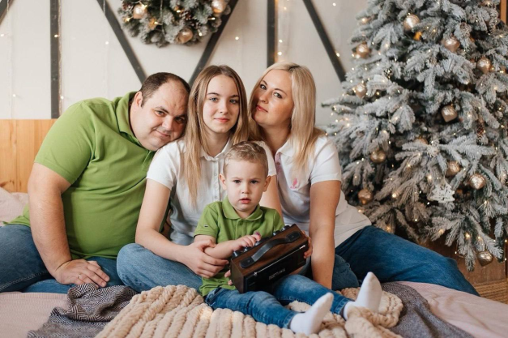
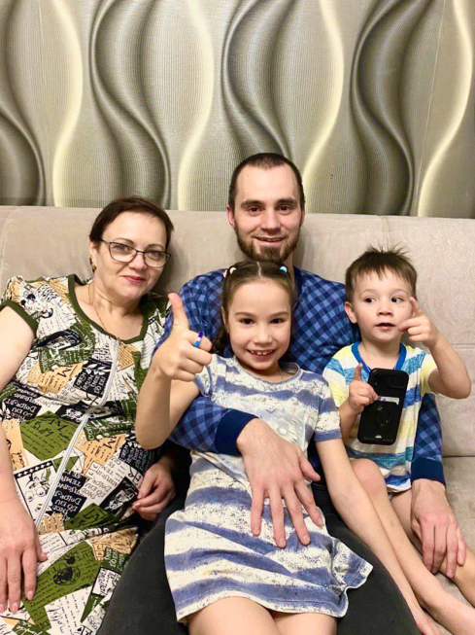
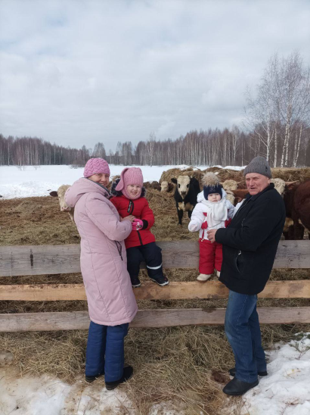
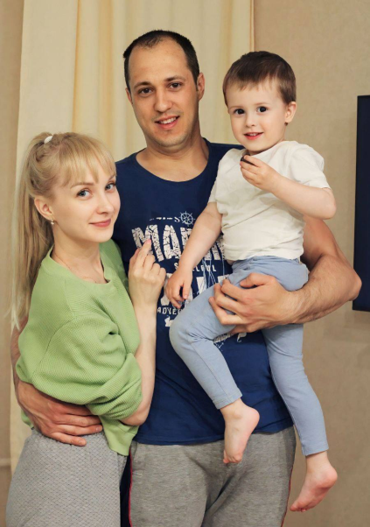
Социально-коммуникативное развитие
Составление рассказа о семье по семейным фотографиям «С кем я живу»
Сюжетно-ролевые игры: «Моя семья», «Мы пришли в детский сад», «Как я маме помогаю», «Дочка заболела», «Как мы в гости к бабушке едем на автобусе» и т.д.
Рассказ «Как вести себя дома»

Slide 13
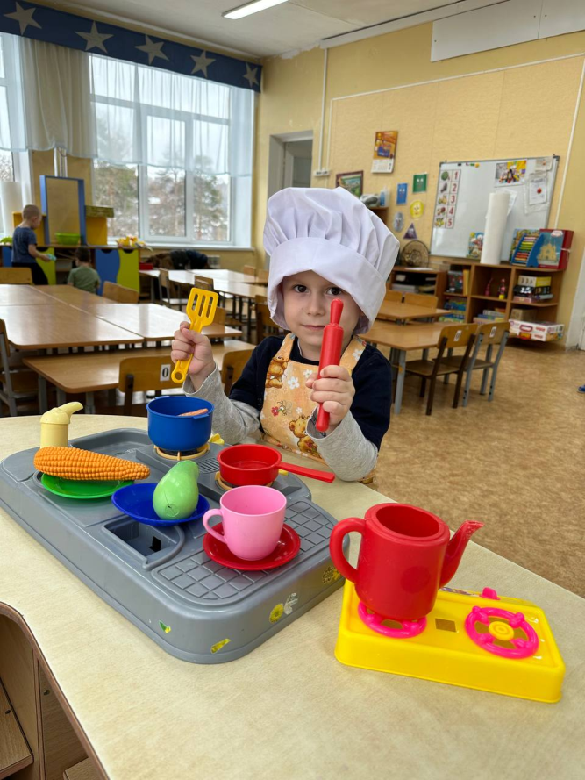
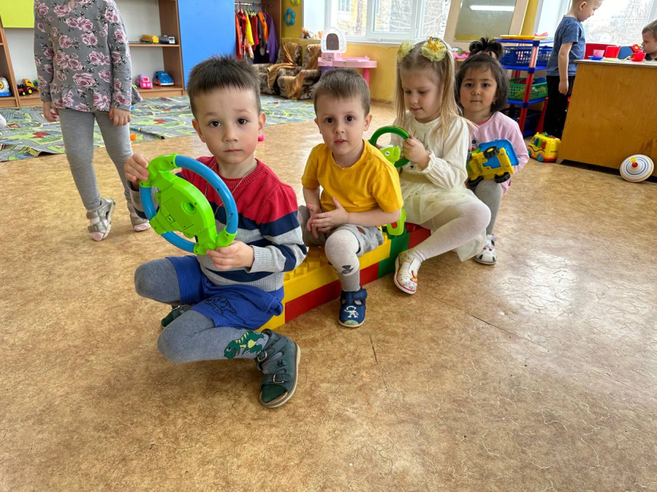
Предлагаем детям сюжетно - ролевые игры «Семья», «Детский сад» и др. Рассказываем о структуре семьи, о том, какой она должна быть, чтобы всем было хорошо. Как родные люди должны жить в семье: мирно, дружно, без ссор, помогать друг другу, понимать и любить друг друга. Дети узнают, что в каждой семье есть свои традиции, их нужно знать и соблюдать. И, таким образом, постепенно мы подводим детей к пониманию того, что такое семья, что она должна быть дружной и крепкой

Slide 14
Художественно-эстетическое развитие
Конструирование: «Мой домик», «Гараж для папы»
Рисование: «Я и моя мама», «Букет для мамы»
Аппликация: «Подарок маме и бабушке на 8 марта», «Поздравим папу с 23 февраля»
Лепка: «Бусы для мамы», «Печенье для всей семьи»
Музыка: танец «Букет для мамы», «Бабушка любимая», песня «Мама солнышко моё», «Ах, какая мама!»
Театрализованная деятельность

Slide 15
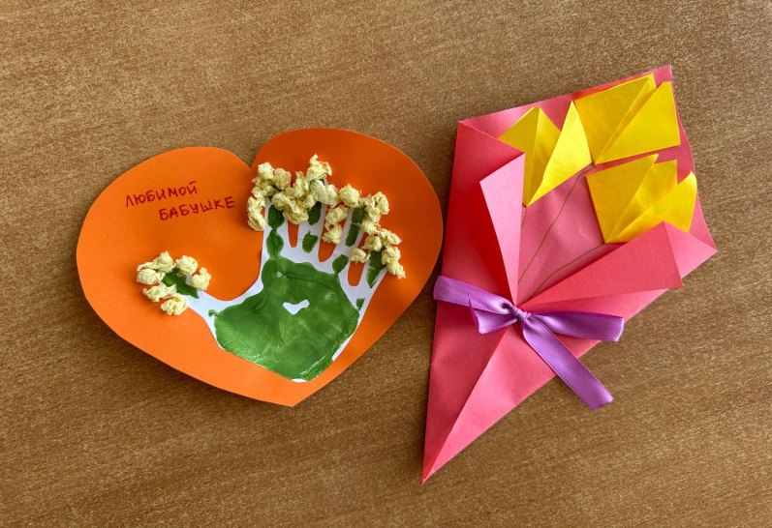
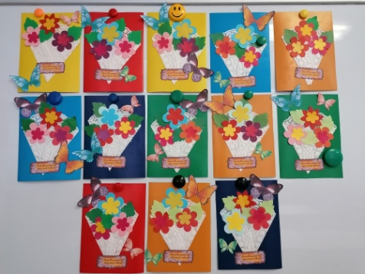
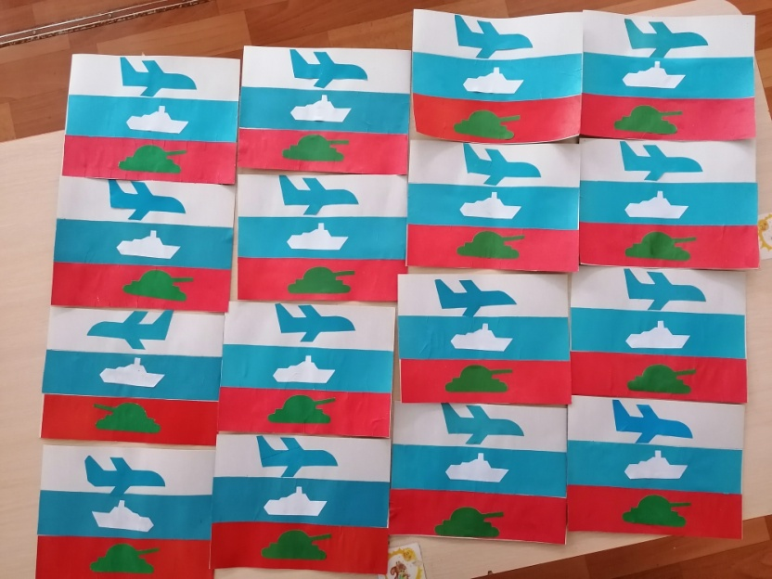
Подарки на 8 марта мамам и бабушкам
Подарки ко Дню матери
Подарки для пап к 23 февраля

Slide 17
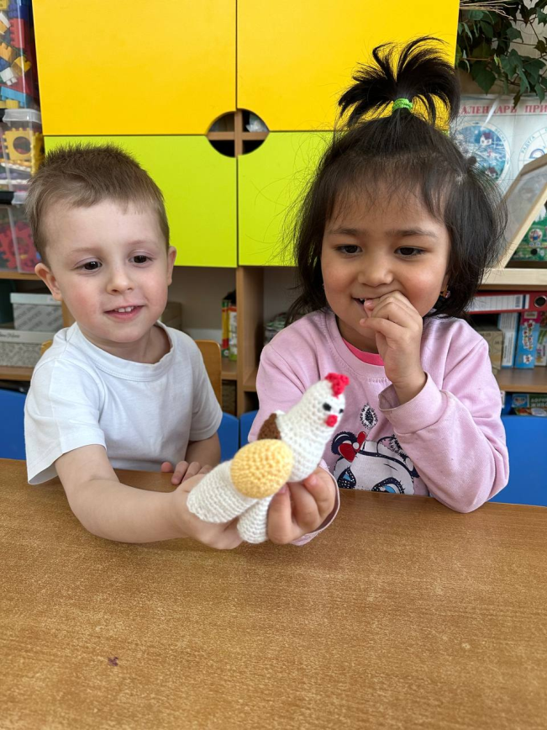
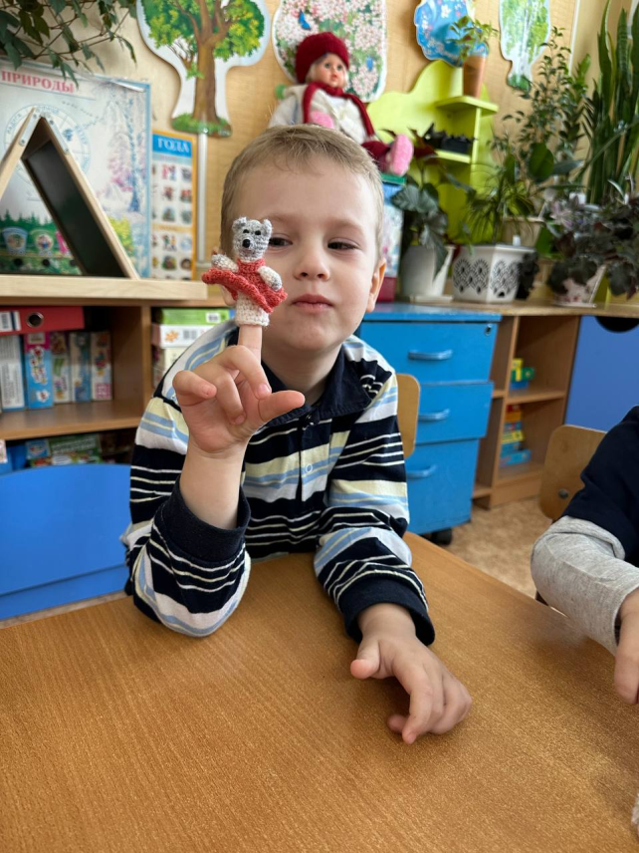
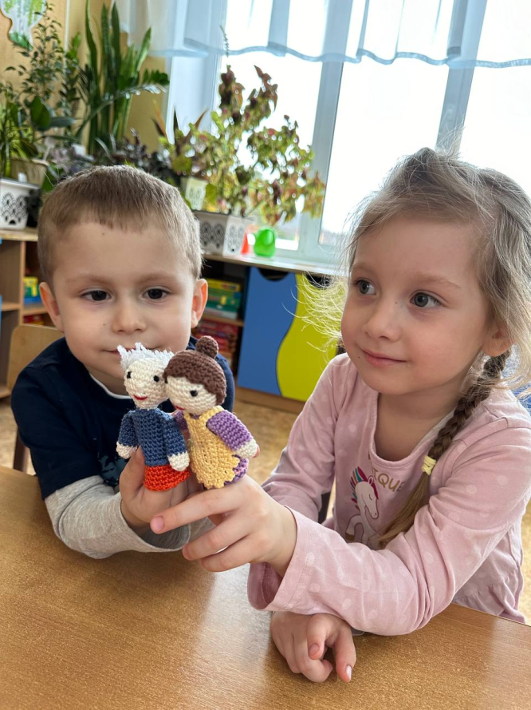

Slide 18
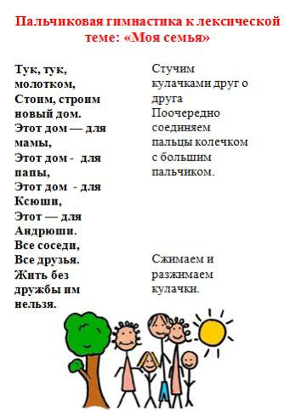
Физическое развитие
Пальчиковые игры
Комплекс утренней гимнастики
Подвижные игры «Самолёты», «Наседка и цыплята», «Воробушки и автомобиль».

Slide 19
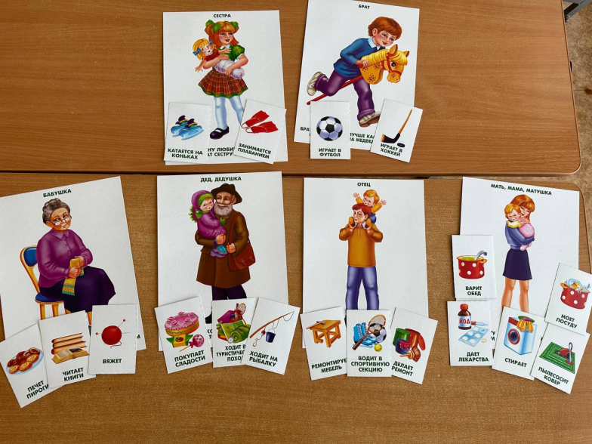
Речевое развитие
Чтение рассказов и стихов о родном крае
Чтение: А.Барто «Машенька», Д.Габе «Моя семья», «Моя бабушка», Н.Саконская «Я маму люблю», В.Босов «Разговор о маме»
Дидактические игры: «Какая моя мама, папа», «Назови ласково», «Что умеют делать мама, папа» и т.д.

Slide 20
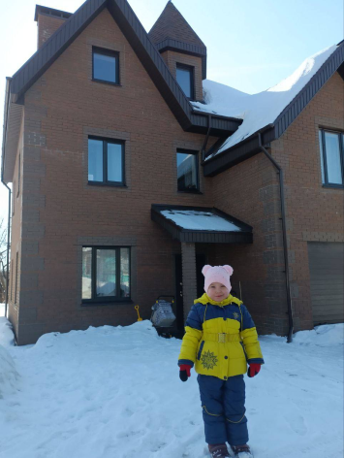
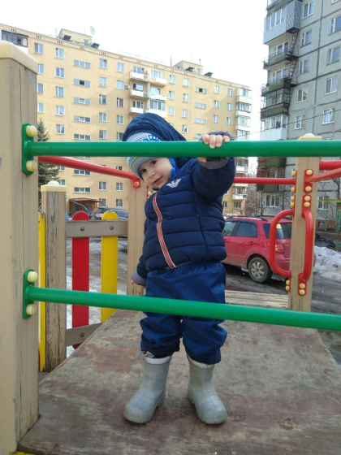
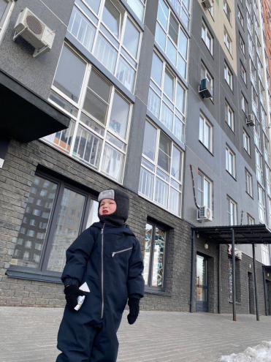
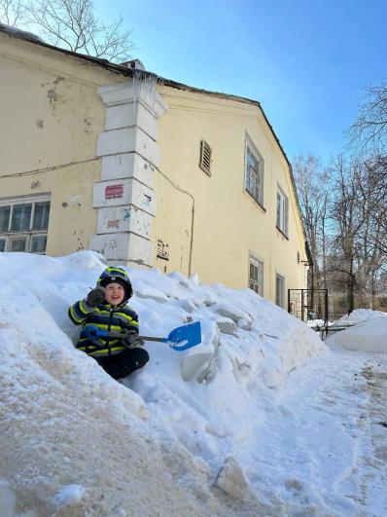
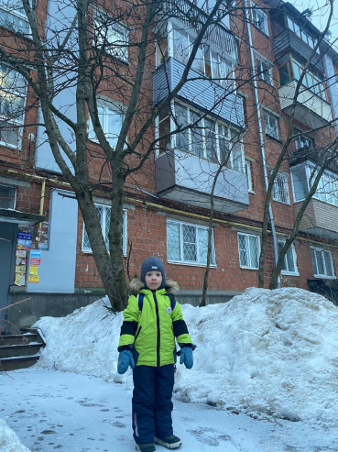
Работа с родителями
Привлечь родителей к подбору фотографий для изготовления лэпбука «Я и моя семья»
Консультации для родителей по нравственно-патриотическому воспитанию
Нравственно-патриотическое воспитание невозможно без тесного взаимодействия детского сада с семьёй. Для включения семьи в совместную работу проводились консультации и индивидуальные беседы, привлекали родителей к оформлению нового лэпбука по нравственно-патриотическому воспитанию. Родители приняли участие в выставке фотографий: «Моя улица». Всё это побуждает родителей самостоятельно продолжать работу, начатую в детском саду, с ребёнком дома.

Slide 21
Воспитание любви к родному городу — одна из задач патриотического воспитания детей. Детям младшей группы трудно еще представить себе, что такое город, но их необходимо с этим понятием знакомить. Мы рассказываем детям, что в городе много домов, они расположены на определенных улицах, улицы длинные, у каждой улицы свое название, у каждого дома и каждой квартиры свой номер, поэтому люди легко находят свои дома и квартиры. Учим детей рассказывать о своей улице, доме, в котором они живут. Мы рассматриваем вместе с детьми картинки с видами родного города, фотографии тех мест, где они побывали с родителями (городской парк, главная улица города, где много магазинов и т.д.).
Таким образом, дети запомнили название родного ГОРОДА, и рассказывают о том, где они гуляли в выходные дни с родителями.
Знакомим детей с деревьями, птицами нашего края.

Slide 22
Заключительный этап реализации проекта
Включает в себя:
1. Оформление уголка по нравственно-патриотическому воспитанию, лэпбук «Моя семья», ширм-передвижек «семейные фото»
2. Обобщение результатов работы в форме мультимедийной презентации
3. Подведение итогов

Slide 23
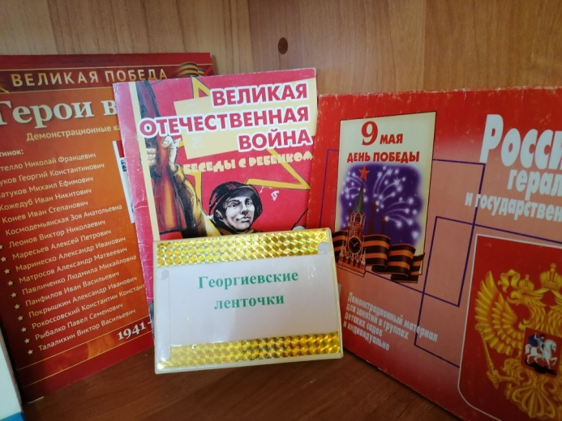
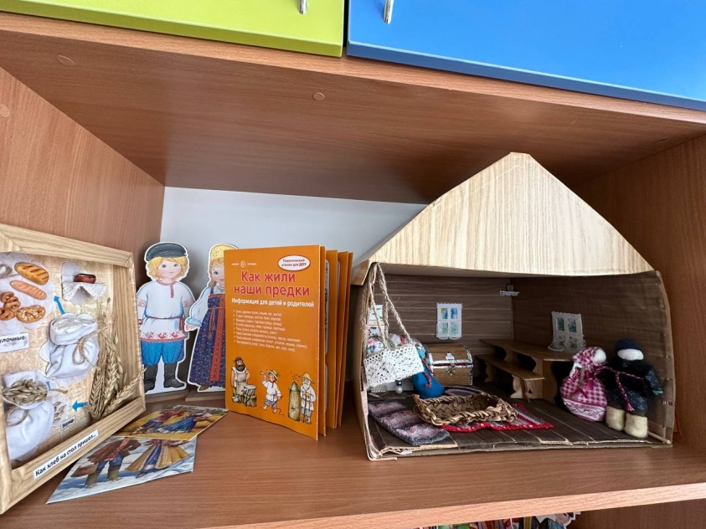
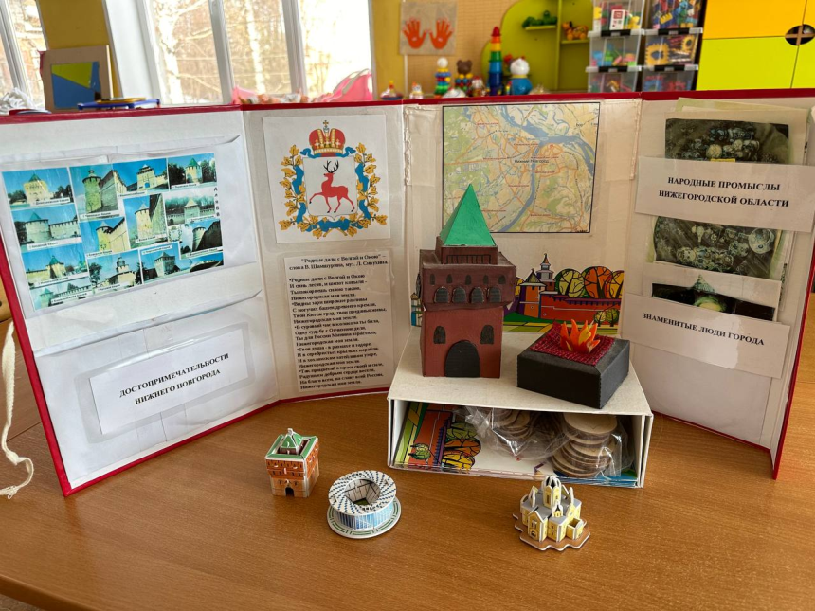
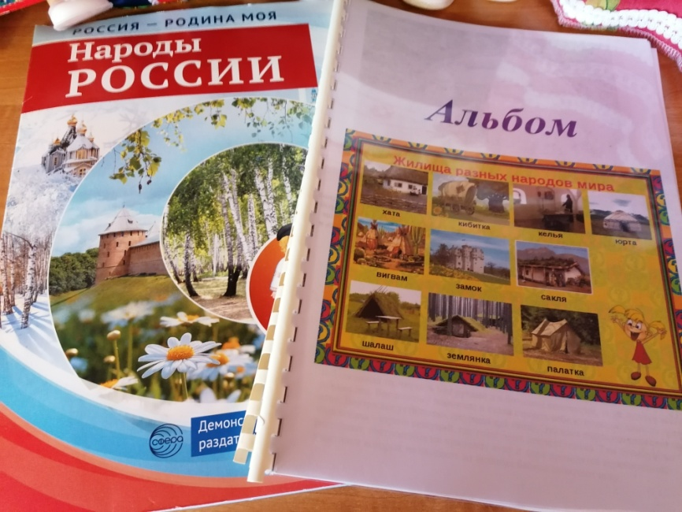
Патриотический уголок группы

Slide 24
Достигнутые результаты
Уже с младшей группы в детском саду необходимо начинать работу по нравственно-патриотическому воспитанию, формировать у детей основы нравственно-патриотического воспитания.
В результате реализации проекта были созданы условия для нравственно-патриотического воспитания детей младшего возраста. Дети познакомились с культурой и традициями нашей Родины, с природой родного края, с основными символами современного государства РФ, с родным городом Нижним Новгородом. Дети с удовольствием играют в дидактические игры по данной теме, рассматривают иллюстрации и тематические альбомы. Дети научились играть в подвижные и сюжетно-ролевые игры по теме проекта. У детей возникли предпосылки к формированию основ нравственно-патриотического воспитания. Было положено начало долгому пути по нравственно-патриотическому воспитанию, который продолжится в старших группах детского сада.
На протяжении месяца, пока длился проект, дети получили массу положительных эмоций от совместной деятельности с воспитателем и от самостоятельной игры. Работа с родителями получила большой отклик. Родители принесли фотографии своих семей и радовались успехам своих детей на занятиях. Опыт, полученный в ходе реализации проекта безусловно неоценим для всех участников проекта.
Ожидаемые результаты были достигнуты.

Slide 25
СПАСИБО ЗА ВНИМАНИЕ !!!!
«Только тот, кто любит, ценит и уважает накопленное и сохраненное предшествующим поколением, может любить Родину, узнать ее, стать подлинным патриотом»
С.Михалков

